Slide 1

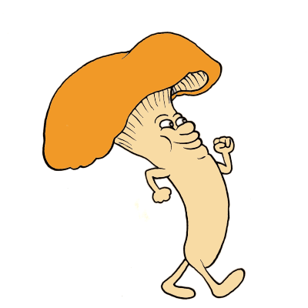
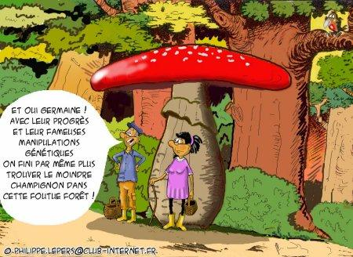
Champignons
Monde merveilleux, ...
… découverte en jouant

Slide 2
Présentation de l’exposé 1
Introduction
Vrai-Faux
10 conseils à se rappeler
Règles à retenir
Mes 2 Conclusions
Pause

Slide 3
Présentation de l’exposé 2
Introduction
Les sens : à quoi nous servent-ils ?
Comment détermine-t-on un champignon ?
Dangers et confusions
Mes conclusions
Questions?

Slide 4
1. Introduction
Depuis la nuit des temps, l’homme a cru au «on-dit» «il faut que» «y a cas»…
Je précise que le «y a cas est le frère de t’as cas et y a cas que»….
Des champignons, il en existe de toutes les couleurs, de toutes les formes et de tous le goûts.
Les remèdes de Grands-Mères et autres Druideries en herbes…..il faut s’en méfier.
Seule, la science est juste.

Slide 5
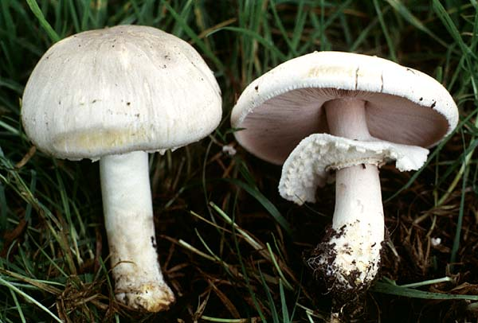
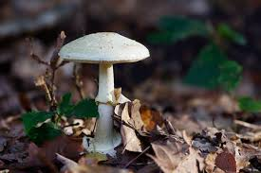
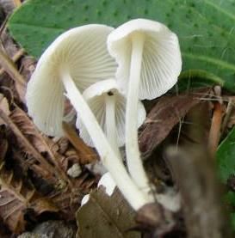
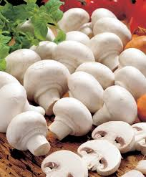
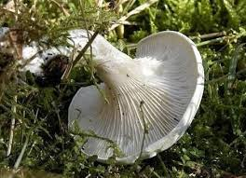
2. Jeu du Vrai – Faux ?
Tous les champignons blancs sont comestibles ?
FAUX. Certaines familles comme Amanita, Clitocybe ou Inocybe sont blanches et toxiques, même mortelles.

Slide 6
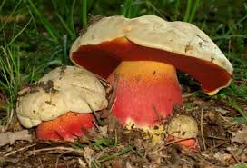
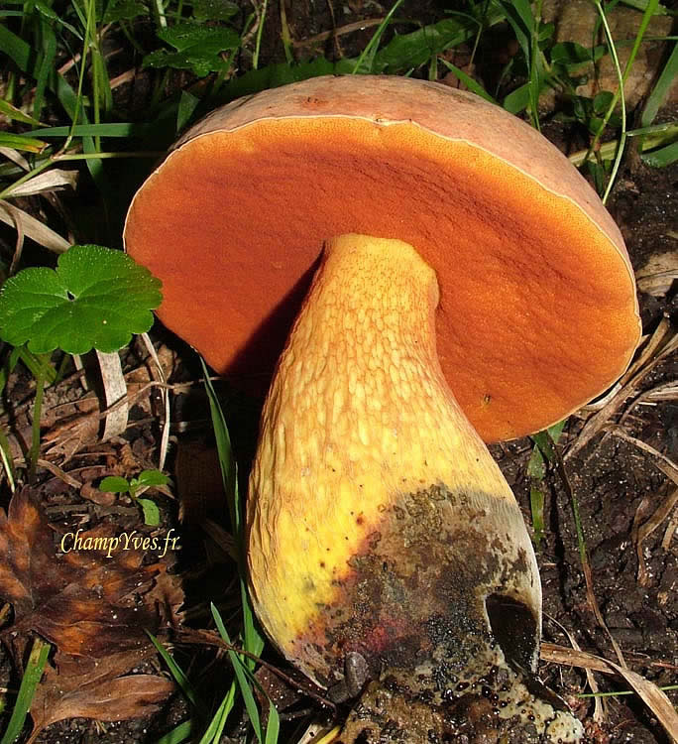
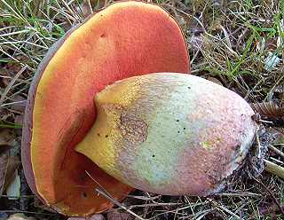
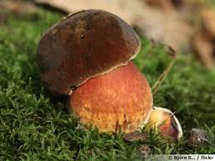
2. Jeu du Vrai – Faux ?
2. Les Bolets à tubes rouges sont comestibles ?
FAUX. Peu le sont.

Slide 7
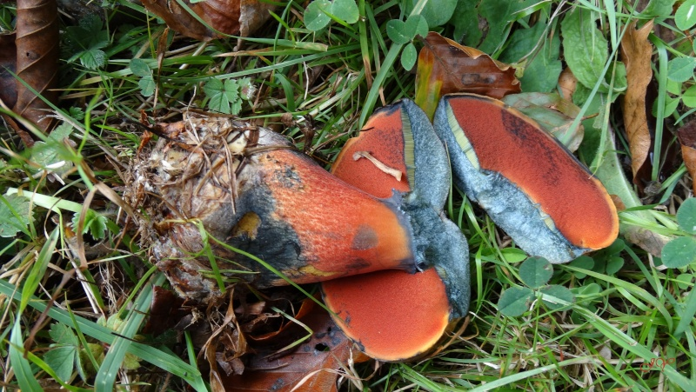
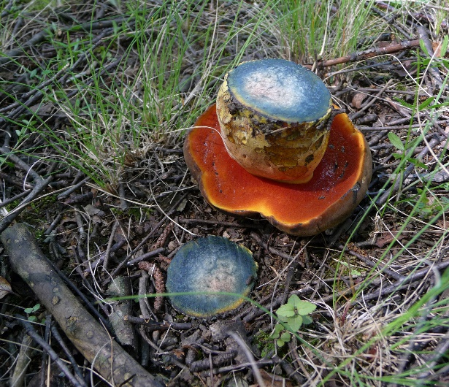
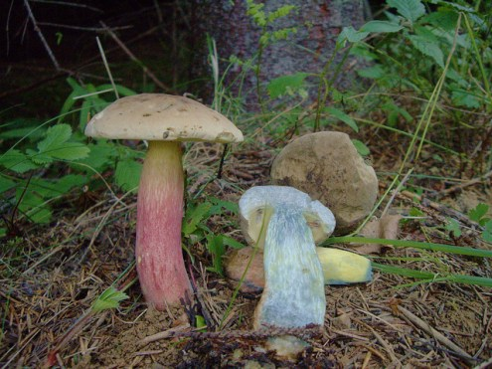
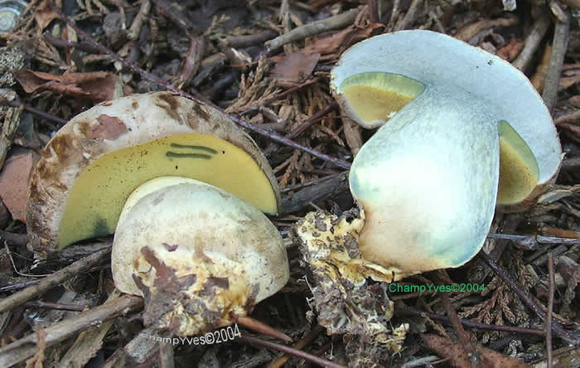
2. Jeu du Vrai – Faux ?
3. La réaction bleuissante de certains champignons est synonyme de toxicité ?
FAUX. C’est un critère de détermination.

Slide 8
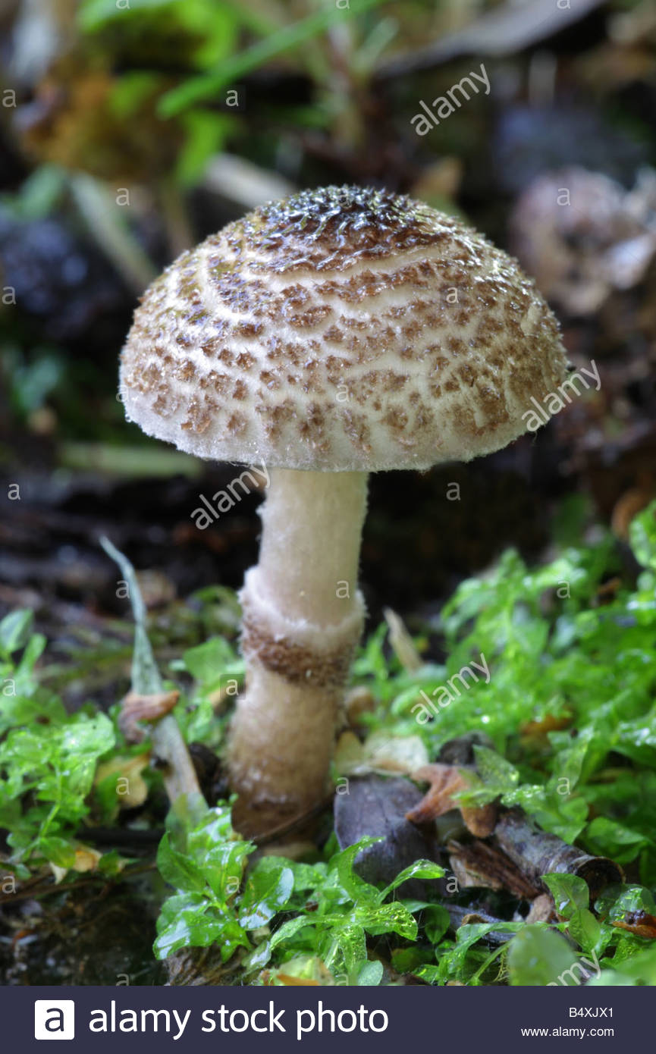
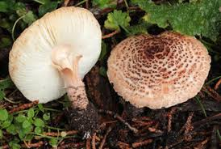
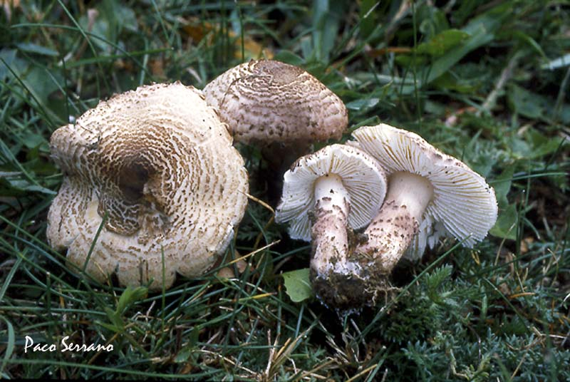
2. Jeu du Vrai – Faux ?
4. Le mélange de champignons dans le panier peut être dangereux ?
VRAI. Le mélange de champignons inconnus peut provoquer des troubles gastro-intestinaux. Méfiez-vous !

Slide 9
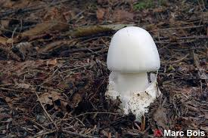
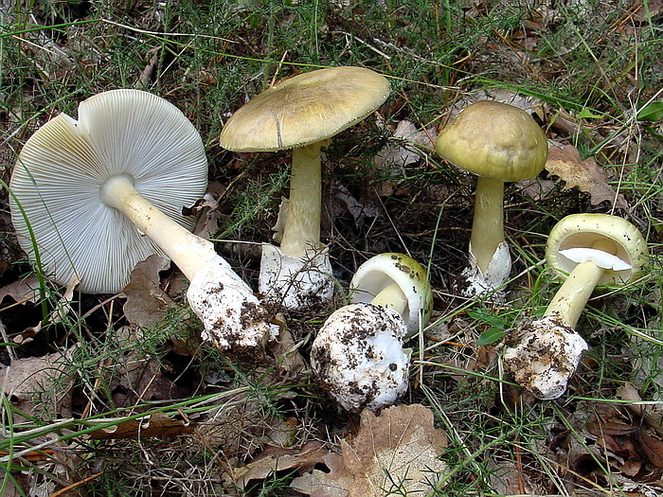
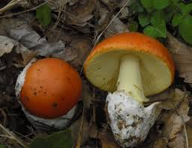
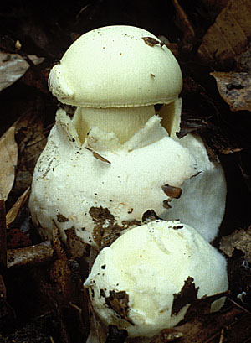
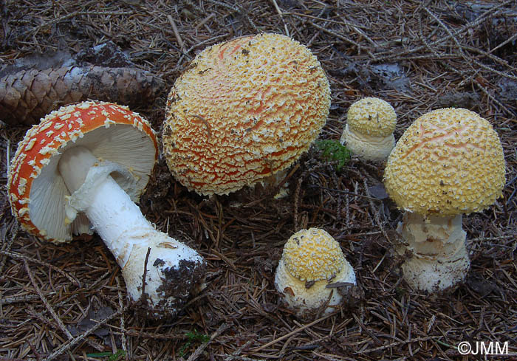
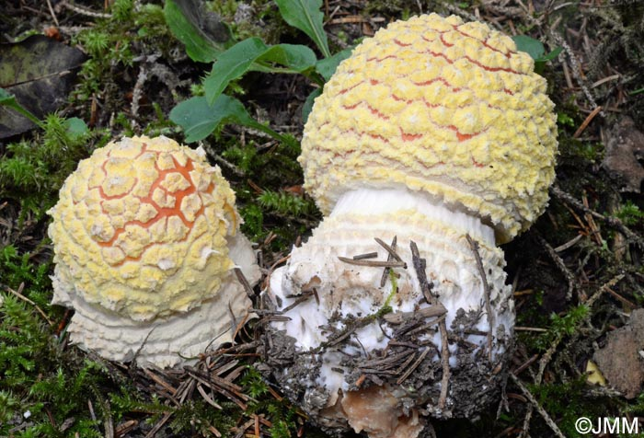
2. Jeu du Vrai – Faux ?
5. Pour le contrôle, un seul exemplaire suffit ?
FAUX. Les confusions sont possibles. Plus il y a d’espèces de tailles différentes, plus la détermination sera facilitée.

Slide 10
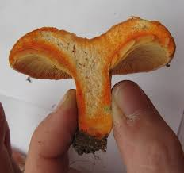
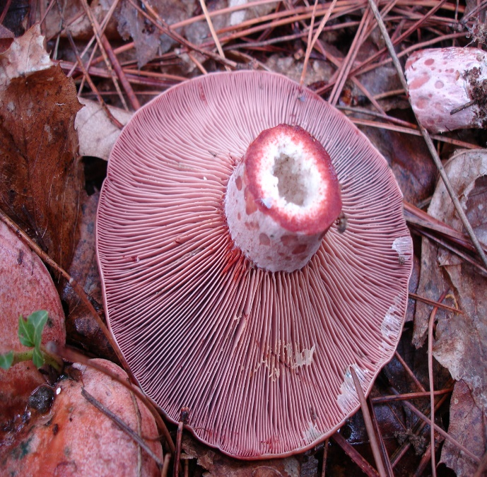
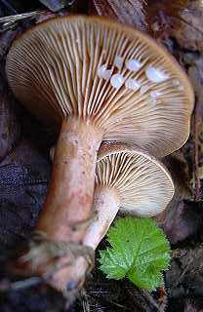
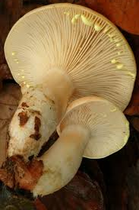
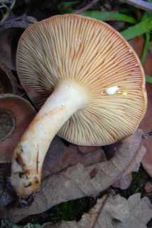
2. Jeu du Vrai – Faux ?
6. Les lactaires à lait rouge, jus à la cassure, sont comestibles ?
VRAI. Ce qui n’est pas le cas de ceux avec du jus blanc. Ces derniers peuvent être amers – âcres et même provoquer des maux de ventre assez important.

Slide 11
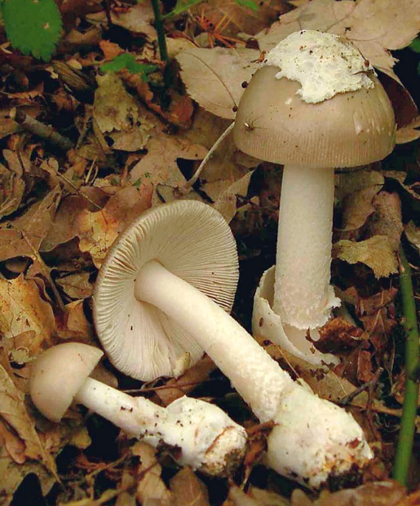
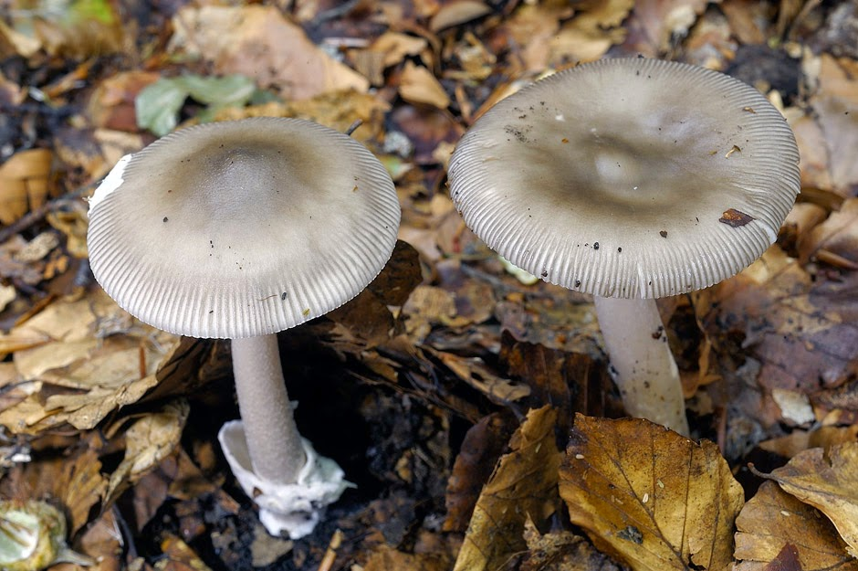
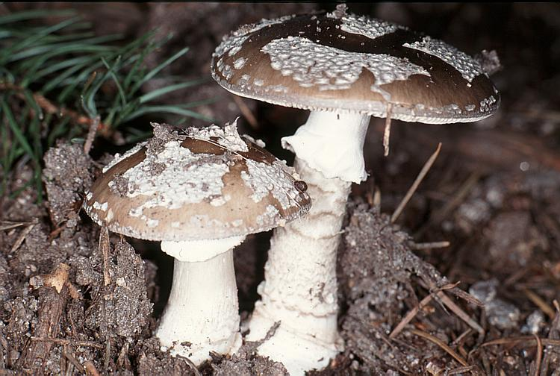
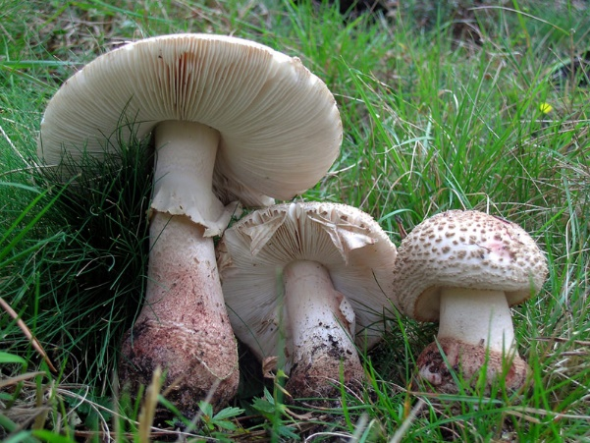
2. Jeu du Vrai – Faux ?
7. Toutes les amanites sont mortelles ?
FAUX. Il y en a de très bonnes… pour celui qui les connaît…

Slide 12
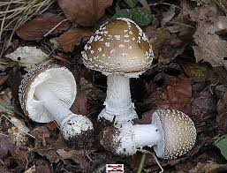
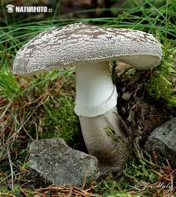
2.1 Confusions :
Amanita pantherina (Tx)
Amanita spissa (Com)

Slide 13
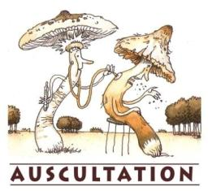
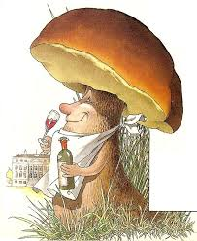
2. Jeu du Vrai – Faux ?
8. Les champignons toxiques ou mortels, après séchage ou cuisson, deviennent comestibles ?
FAUX. La cuisson ou le séchage n’enlève en rien les toxines des champignons. Par exemple, la morille consommée crue est Toxique, mais comestible après séchage.

Slide 14
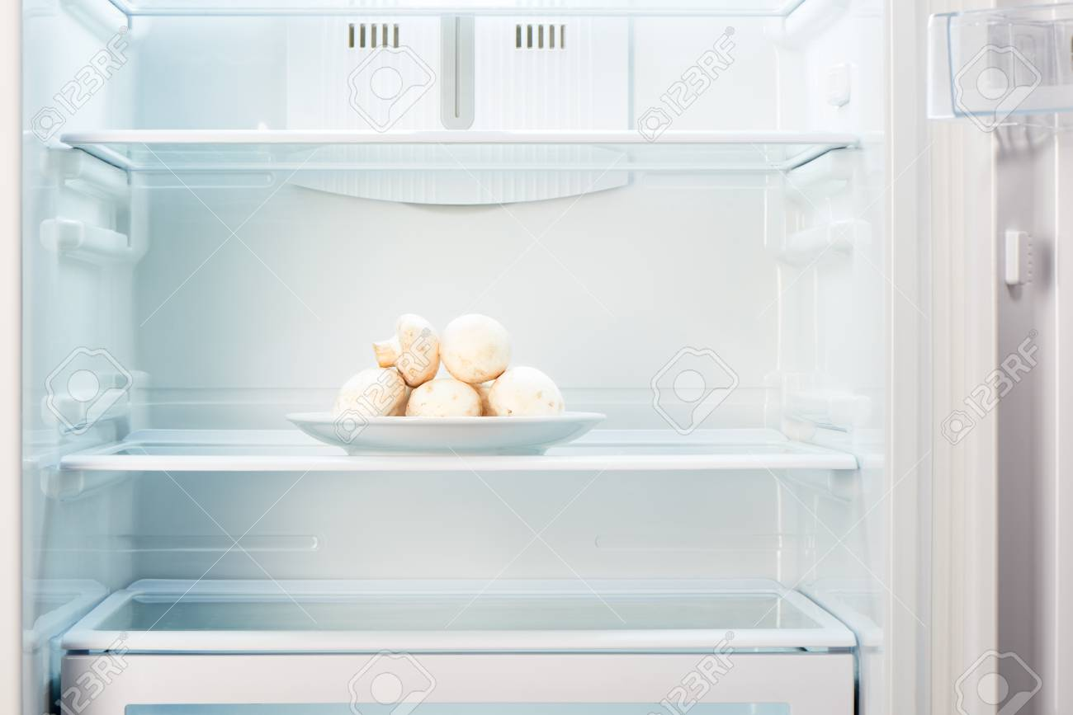
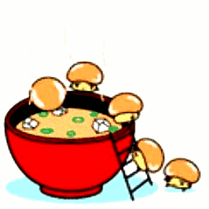
2. Jeu du Vrai – Faux ?
9. Un champignon frais tient une semaine au réfrigérateur ?
FAUX. 48h maximum ! Ne jamais oublier qu’un plat à base de champignons ne devrait jamais être réchauffé !

Slide 15
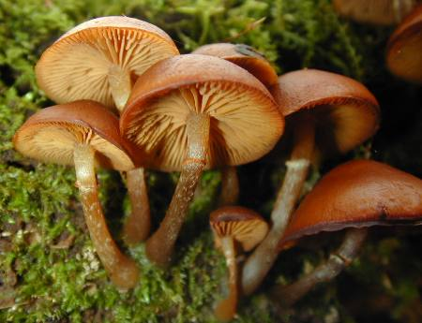
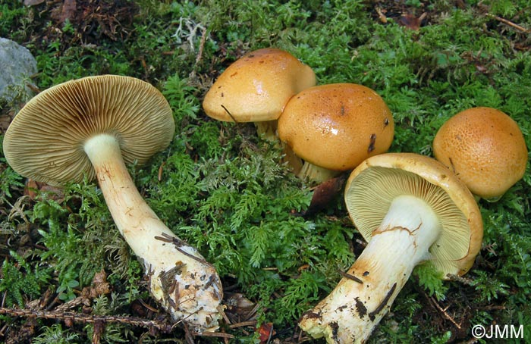
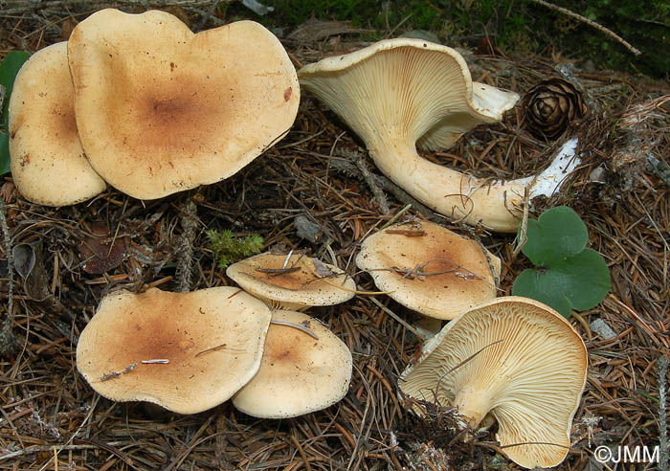
2. Jeu du Vrai – Faux ?
10. L’odeur agréable (farine – fruitée – fleur) est un indice de comestibilité ?
FAUX. Par exemple, Galerina marginata (goût et odeur de farine) sont mortels avec seulement une cinquantaine de chapeau (env. 100 à 150 gr).

Slide 16
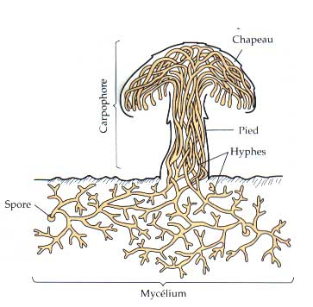
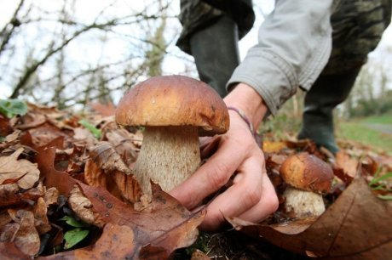
3. 10 conseils sympas ?
1. Un champignon ne se coupe pas au sol, il se dévisse, sauf pour les petites espèces. Là, on peut le faire pour ne pas détruire le biotope.
Bactéries

Slide 17
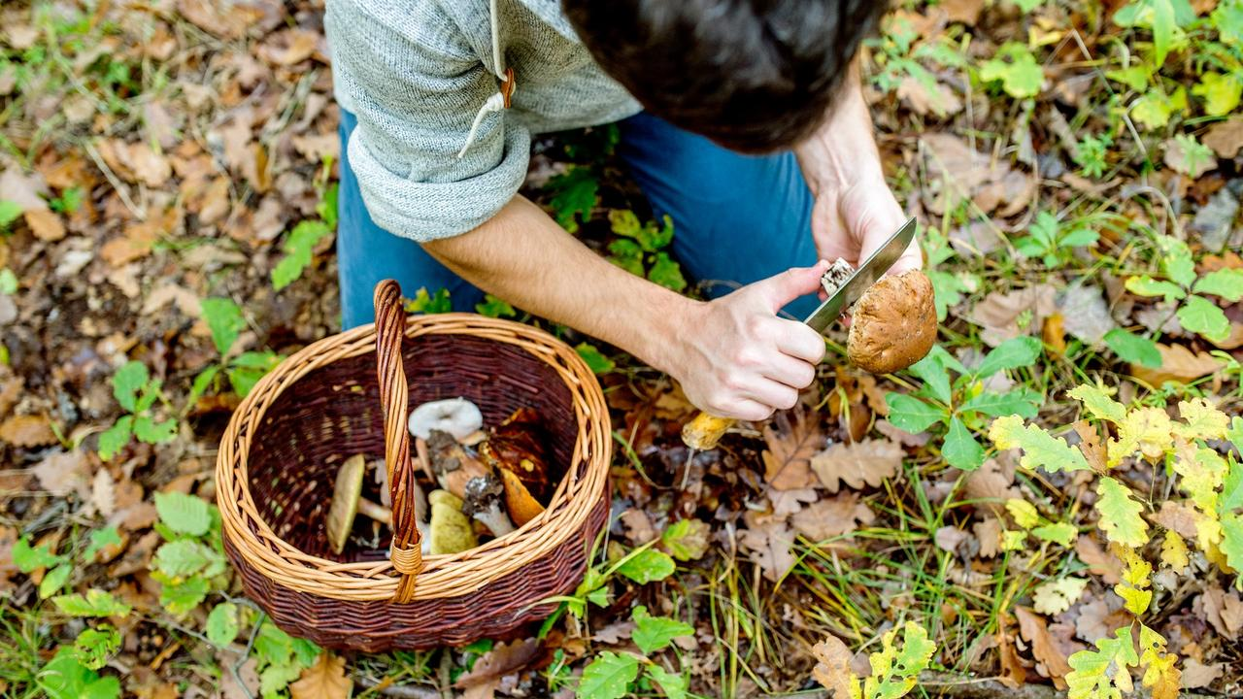
3. 10 conseils sympas ?
2. Un champignon se nettoie sur place. Les déchets seront un engrais pour les prochaines récoltes.

Slide 18
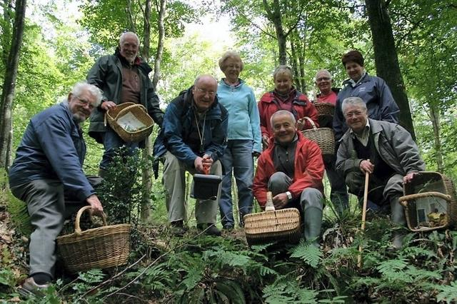

3. 10 conseils sympas ?
3. Un champignon ne se transporte jamais dans un sac en plastique. Privilégiez les sacs en papier ou tissu mieux un panier!

Slide 19
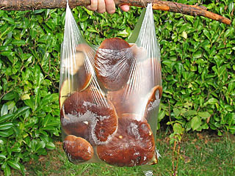
3. 10 conseils sympas ?
4. Si vous n’êtes pas certain de connaître le champignon, placez-le à part des autres et faites-le contrôler par un expert !

Slide 20

3. 10 conseils sympas ?
5. Au moindre doute, faites contrôler toute votre récolte par un spécialiste !
www.champi-net.ch
www.vapko.ch
Tous les postes de Police
Pharmacies
144

Slide 21
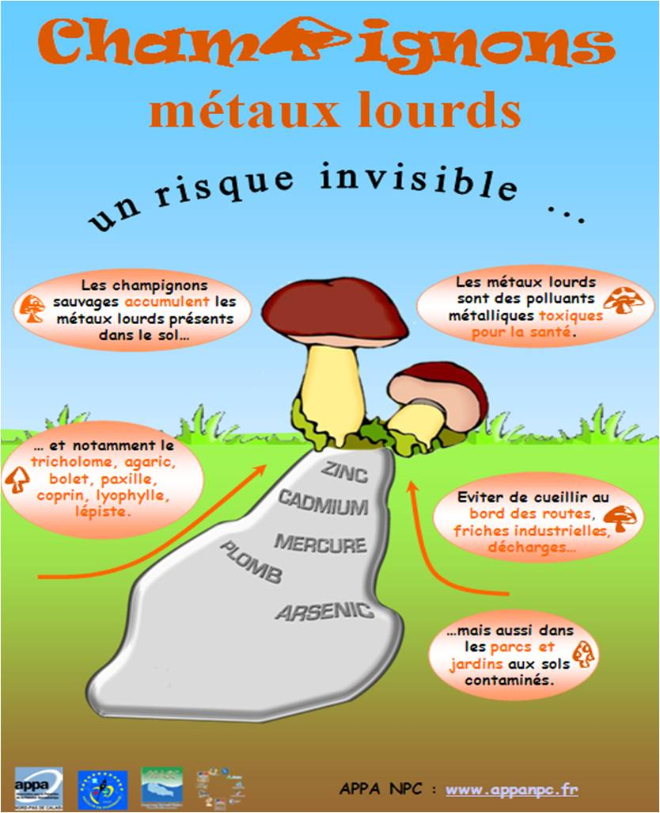
3. 10 conseils sympas ?
6. Attention à la pollution ! Les champignons ramassés au bord des routes contiennent plus de métaux que les autres.

Slide 22
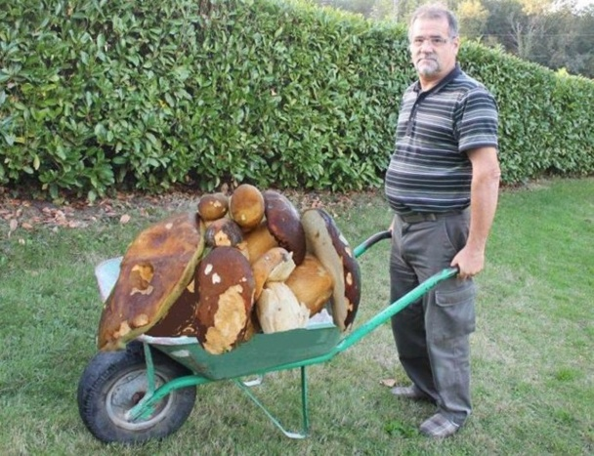
3. 10 conseils sympas ?
7. Ramassez ce dont vous avez besoin ! Pensez aux autres !

Slide 23
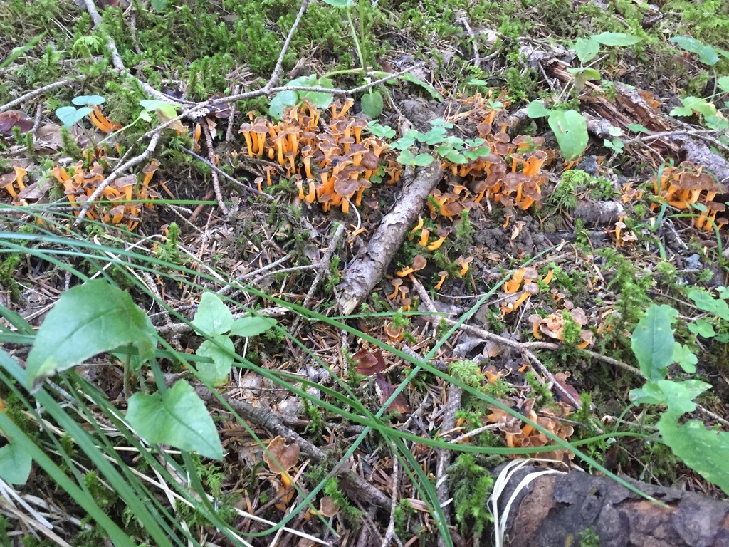


3. 10 conseils sympas ?
8. Ne ramassez pas les jeunes pousses ! Ils garantissent la prochaine récolte.

Slide 24

3. 10 conseils sympas ?
9. Ce que vous ne mangez pas, laissez-le sur place sans marcher dessus ! Ce ne sont pas des ballons de foot…

Slide 25

3. 10 conseils sympas ?
10. En allant en forêt, parquez vos véhicules aux endroits prévus à cet effet et respectez la tranquillité des animaux !
Respectez la nature, elle vous en sera reconnaissante !

Slide 26
4. Règles à retenir:
Il est impératif de se rappeler que, dans le doute, abstiens-toi ! Un champignon comestible à son sosie toxique
(Martigny 2007, Famille La Combe 2014).
Si on ne sait pas où contrôler les récoltes, les pharmacies et la police ont les numéros de téléphone des experts en champignons.
Un contrôle est gratuit.
Les numéros à se rappeler:
145 centre Suisse de Toxicologie à Zurich
144 ambulances
112 numéro européen d’appel d’urgence
Liste champi-net.ch

Slide 27
5. Mes 2 Conclusions
Méfiez-vous de tous les champignons blancs et bruns car ce sont dans ces groupes que l’on trouve les plus toxiques et mortels.
Ce n’est pas parce qu’une limace mange une A. phalloïdes, que ce champignons est comestible. Le système digestif de certains animaux est différent de l’humain.

Slide 28
Pause 10’

Slide 29

Champignons
Genres et classes
Monde merveilleux, ...
… mais complexe !

Slide 30
0. Présentation de l’exposé
Introduction
Les sens : à quoi nous servent-ils ?
Comment détermine-t-on un champignon ?
Dangers et confusions
Mes conclusions
Questions?

Slide 31
0.1 Introduction
Il faut savoir qu’il existe plus de 10’000 genres différents, sous toutes ces formes.
En ne considérant que la famille des Cortinaires, à elle seule, elle totalise environs 2’500 espèces différentes.
Des champignons, il en existe de toutes les couleurs, de toutes les formes et de tous le goûts.
Quand on dit mycologue, on parle d’une personne qui étudie les champignons ; alors qu’un mycophage, c’est celui qui les mange. Toutefois, rien n’empêche d’être les deux !
Mycophobes…..ben y en a pas chez nous.

Slide 32
1. Introduction
Lorsque l’on parle de genre, espèce et sous-espèce, il faut imaginer que l’on évoque une voiture:
On parle de genre : marque
On parle d’espèce : type
On parle de sous-espèce : cylindrée par ex.
Mais toujours en latin !

Slide 33
1.1 Introduction
Lorsque l’on parle de genre, on peut comparer ou imaginer que l’on évoque une voiture:
Genre:
Amanita….
Boletus….
Inocybe….
Donc on parle de
Fiat…..
Renault…..
Nissan

Slide 34
1.2 Introduction
Lorsque l’on parle d’espèce il faut imaginer que l’on évoque le type de la voiture:
Espèce:
Amanita rubesens….
Boletus luridus…..
Inocybe geophylla
Pour nos voitures:
Fiat marea…..
Renault laguna…..
Nissan note

Slide 35
1.3 Introduction
Lorsque l’on parle de sous-espèce, il faut imaginer que l’on évoque d’une spécialité, de la cylindrée de la voiture:
Sous-espèce:
Amanita rubesens var. annulosulphurea….
Boletus luridus var. queletiiformis…..
Inocybe geophylla var. lillacea
Pour nos voitures:
Fiat marea 2.0 week-end…..
Renault laguna 2.4 lt break …..
Nissan note 1.6lt
Mais toujours en latin !

Slide 36

2. A quoi nous servent les 5 sens ?

Slide 37
2.1 A quoi nous servent les 5 sens ?
La vue :
à les reconnaître
La couleur, la forme, l’insertion des lames nous dirigent avec certitude vers le bon genre.
Le goût :
à les identifier
Le goût de farine, de caoutchouc, l’amertume, etc. nous certifie qu’il s’agit bien du champignon identifié.

Slide 38
2.2 A quoi nous servent les 5 sens ?
L’odorat :
identification caractéristique par l’odeur
Odeur de chocolat, cacao, mandarine, noix de coco, javel, chlore, etc.
L’ouïe :
utilisée pour certains types de champignons
Russule (chaire cassante), lyophyllum (chapeau cassant) etc.
Le toucher :
propre à certaines espèces Russula cyanoxantha (russule charbonnière), dont les lames sont grasses comme du lard

Slide 39


3. Comment on détermine un champignon?
Son aspect
Les lames (agarciales)
Tubes (boletales)
L’insertion des lames
L’odeur
Le goût

Slide 40
4. Qu’avons-nous comme aide ?
Livres et classeurs de formation
Clés de détermination
Microscope
Mais surtout…..
l’expérience des anciens

Slide 41
5.0 Quelques confusions :
Amanita pantherina (Tx)
Amanita spissa (Com)

Slide 42


5.1 Quelques confusions :
Agaricus xanthoderma (Tx)
Agaricus silvicola (Com)

Slide 43



5.2 Quelques confusions :
Amanita phalloïdes
Tricholoma Georgii(Com)

Slide 44


5.3 Quelques confusions :
Clitocybe candicantes (Tx)
Clitopilus prunulus(Com)

Slide 45


5.4 Quelques confusions :
Galerina marginata
Pholliota mutabilis (Com)

Slide 46


5.5 Quelques confusions :
Cortinarius Traganus (N.C)
Lepista nuda (Com)

Slide 47
6. Conclusion
Comme le monde des abeilles, le monde de la mycologie est en constante évolution.
Si un maillon de la chaîne disparaît, l’écosystème se détruira et, en dernier lieu,
l’être humain.

Slide 48
7. Questions?
Merci pour votre participation !
Bonne saison mycologique et à bientôt !
Pillet Pierre-Alain

